Slide 1
Programa Mentor
CICLO SEMINARIOS AES: PRESUPUESTO
SILVIA ARCE / RAQUEL CARMONA

Slide 2
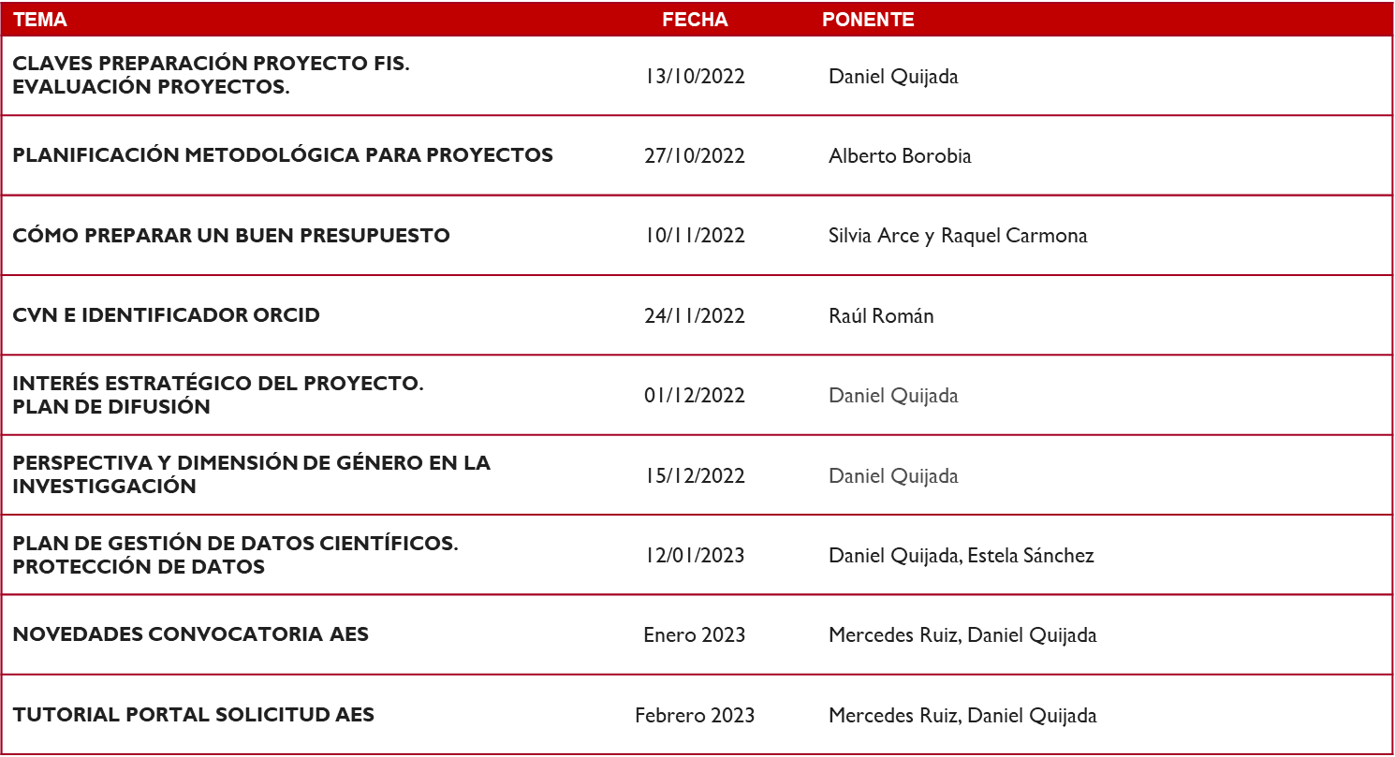
Calendario de seminarios AES

Slide 3
IMPORTANTE
INFORMACIÓN BASADA EN LA ÚLTIMA CONVOCATORIA AES 2022

Slide 4

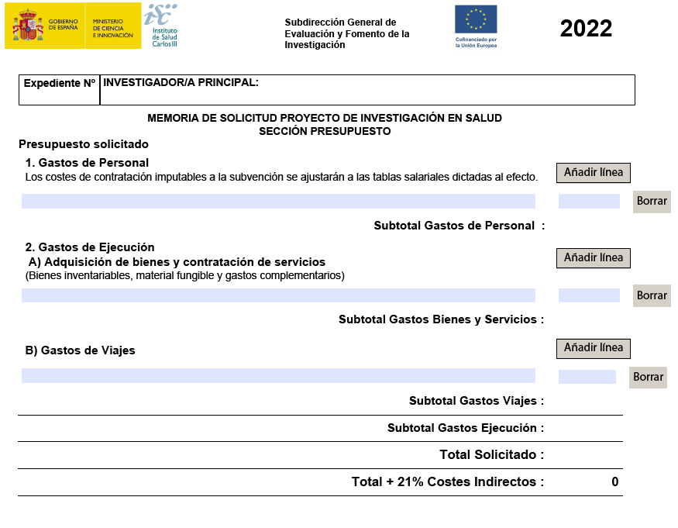
Apartados de la memoria

Slide 5

ÍNDICE
GASTOS DE PERSONAL
GASTOS DE BIENES Y SERVICIOS
    Inventariables
    Fungibles y servicios
    Servicios internos
    Subcontrataciones
GASTOS DE VIAJES Y DIETAS
OTROS DATOS DE INTERÉS

Slide 6

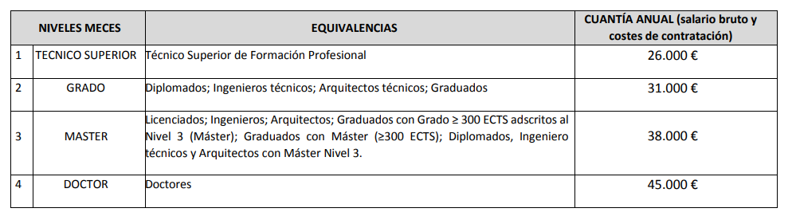
GASTOS DE PERSONAL
¿Qué importe solicito para la subvención de un contrato de personal con cargo a un proyecto?
(*) SEGÚN CONVOCATORIA AES2022.

Slide 7

GASTOS DE BIENES Y SERVICIOS
Inventariables
Conceptos subvencionables
Adquisición de equipamiento científico-técnico, incluyendo equipos informáticos, programas de ordenador de carácter técnico directamente vinculados al proyecto y material bibliográfico.

Slide 8

GASTOS DE BIENES Y SERVICIOS
FUNGIBLES Y SERVICIOS
Material de laboratorio
Solicitud de derechos de propiedad industrial e intelectual estrictamente derivados del proyecto financiado. No elegibles los gastos de ampliación o renovación de los mismos
Accesos a bancos de datos y bibliotecas técnicas y material bibliográfico. Publicaciones y difusión de resultados
Servicios de mensajería y envío de muestras
Gastos generales de material de oficina
Material fungible informático (tóner, cartuchos de tinta y CD)
Material de papelería y gastos de reprografía
Ropa de laboratorio, el mobiliario, las reparaciones/mantenimiento
Comisiones bancarias, suscripciones a revistas, cuotas de asociaciones, sociedades, organismos profesionales y similares
Actividades formativas y las estancias de investigación
SUBVENCIONABLE
NO SUBVENCIONABLE

Slide 9
GASTOS DE BIENES Y SERVICIOS
Servicios Internos
Conceptos subvencionables
No todos los servicios internos serán aceptados como subvencionables con cargo a proyectos. No se admitirán gastos por actividades que estén financiadas por otras ayudas del ISCIII. Todo lo que se impute al presupuesto del proyecto, ha de estar recogido en las tarifas correspondientes del servicio central que se trate. Es imprescindible que el centro disponga del acta de aprobación de dichas tarifas, por Comisión delegada

Slide 10
GASTOS DE BIENES Y SERVICIOS
Subcontrataciones
¿Es posible la subcontratación con terceros por parte de un beneficiario?
Sí, es factible. La actividad subvencionada que el beneficiario subcontrate con terceros no excederá del 50 por ciento del importe de la actividad subvencionada ^{(*)}
(*) debiendo cumplir las disposiciones establecidas en la Ley 38/2003 General de Subvenciones.

Slide 11

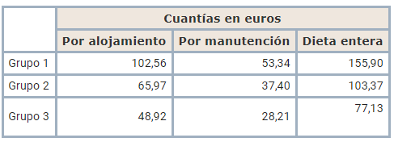
GASTOS DE VIAJES Y DIETAS
Por asistencia a congresos
Inscripción
También imputable a la partida de bienes y servicios
Alojamiento y manutención
(*) Importes establecidos para el grupo 2 en el Real Decreto 462/2002, de 24 de mayo, sobre indemnizaciones por razón del servicio
Desplazamientos
Billetes de avión o tren en clase turista
Taxis de las fechas en que se realiza el viaje de ida y de vuelta (domicilio-estación/ estación-hotel), en los días intermedios se podrán justificar gastos únicamente de transporte público

Slide 12
OTROS DATOS DE INTERÉS
Los proyectos que soliciten una cuantía superior a 100.000 euros, incluidos costes indirectos, serán redactados obligatoriamente en inglés. Eliminado en la última convocatoria AES 2022
Conceptos olvidados frecuentemente en los presupuestos: envíos y publicaciones
No ser demasiado concreto especificando marcas comerciales o nombres de los congresos. En el apartado de justificación del presupuesto si se puede mencionar a modo de ejemplo.
Las necesidades sobrevenidas o los conceptos no contemplados en la memoria presupuestaria inicial deberán estar muy justificados y contar con la autorización previa del órgano competente

Slide 13
OTROS DATOS DE INTERÉS
Límites contratación
¿Es posible adquirir bienes (fungible, inventariable) o contratar servicios con cargo a un mismo proyecto siempre que, individual o conjuntamente superen la cifra de 50.000 euros durante la vida del proyecto ?
Sí, es factible, debiendo cumplir las disposiciones establecidas en la Ley 9/2017, de 8 de noviembre, de Contratos del Sector Público. Ello supone la convocatoria de un procedimiento de licitación para lo que tendrán que contactar con el departamento jurídico.
En caso de que no superen dicho importe la compra podrá realizarse a través de un contrato menor.

Slide 14
CONTACTOS
PROYECTOS PÚBLICOS NACIONALES
Silvia Arce
proyectospublicos@idipaz.es
Raquel Carmona
gestionpublica@idipaz.es
DEPARTAMENTO JURÍDICO
Sara Fernández
departamentojuridico@idipaz.es
Elena Martínez
legal@idipaz.es

